Slide 1


四
下
数
学
8.2 复式条形统计图
讲师：PPT818

Slide 2
目
录
1
温故知新
CONTENTS
2
新知探究
3
课堂练习
4
课堂小结

Slide 3
温故知新
03
1
学而时习之，不亦说乎

Slide 4


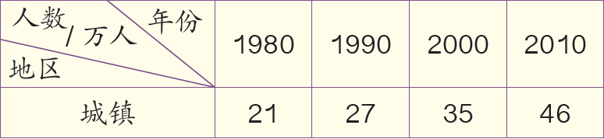
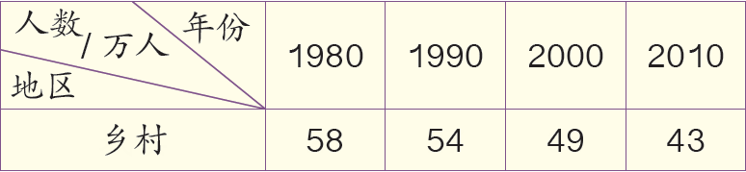
温故知新
下面是某地区城镇人口统计表。
下面是某地区乡村人口统计表。

Slide 5
新知探究
03
2
学，然后知不足。

Slide 6
新知探究
下面是某地区城镇人口统计表。
下面是某地区乡村人口统计表。

Slide 7

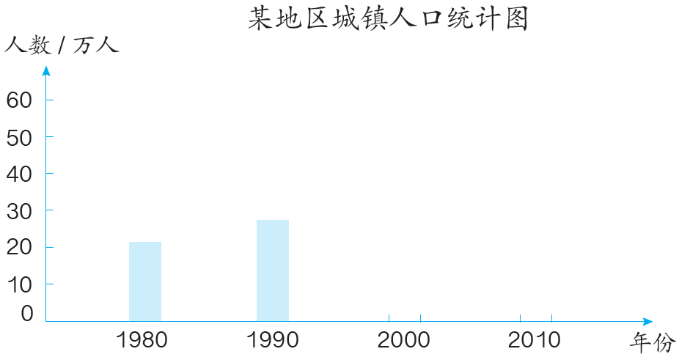
新知探究
46
35
27
21

Slide 8
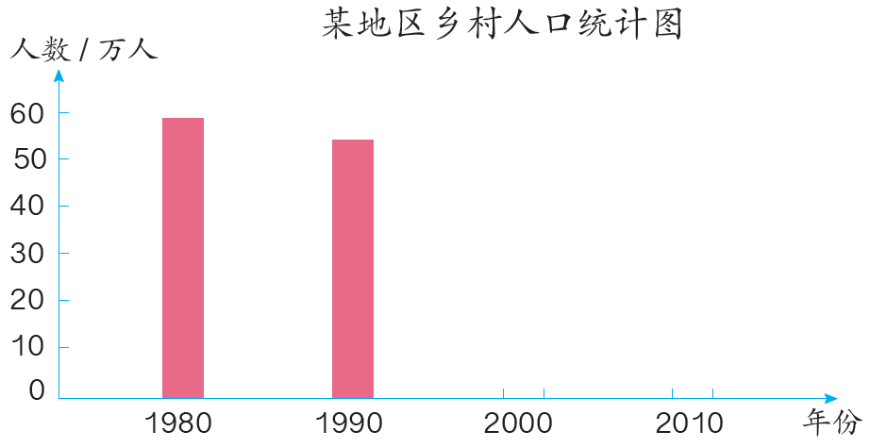
新知探究
58
54
49
43

Slide 9
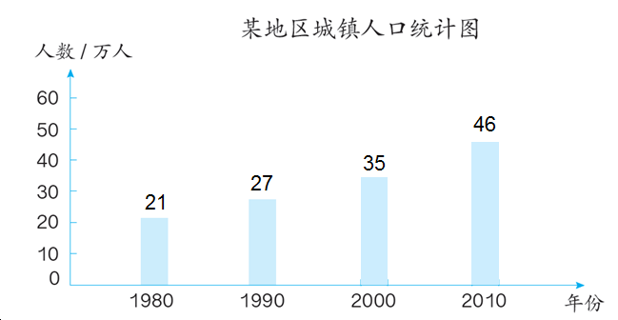
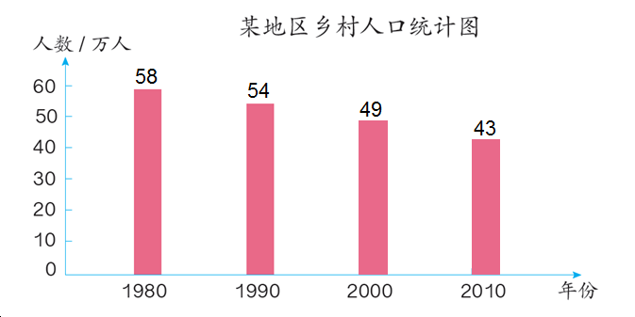
新知探究
观察:对比某地区城镇人口统计图和乡村人口统计图，你有什么发现？
两组数据分别在两个统计表中，不便于比较。
你能想到一些比较好的方法吗？

Slide 10
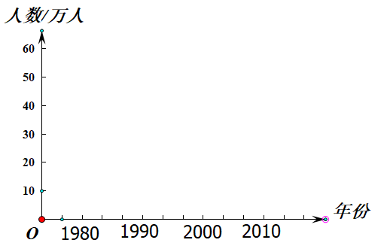
新知探究
讨论:能不能把两个统计图合并成一个统计图，该如何做?
先画出横
轴和纵轴

Slide 11
新知探究
讨论:能不能把两个统计图合并成一个统计图，改如何做?
表示出城镇人口
46
35
27
21

Slide 12
新知探究
讨论:能不能把两个统计图合并成一个统计图，改如何做?
表示出乡村人口
58
54
49
46
43
35
27
21

Slide 13
新知探究
画出城乡标示
城镇
58
乡村
54
49
46
这就是复式条形统计图。
43
35
27
21

Slide 14
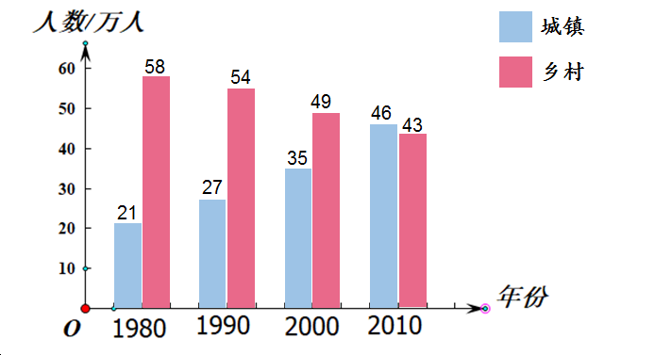
新知探究
交流：复式条形统计图和单式条形统计图有什么区别？
复式条形统计图能清楚看出数量的多少，便于比较两组数据的多少。

Slide 15
新知探究
交流：看图回答问题。
城镇
58
54
乡村
49
46
43
35
27
最多
最少
21
（1）哪年城镇人口数最多？哪年最少？

Slide 16
新知探究
交流：看图回答问题。
城镇
58
54
乡村
49
46
最多
43
35
最少
27
21
（2）哪年乡村人口数最多？哪年最少？

Slide 17
新知探究
81
84
89
城镇
21+58=79
58
54
乡村
49
46
43
35
27
21
（3）哪年城乡人口总数最多？哪年最少？
答:2010年城乡人口总数最多,1980年最少。

Slide 18
新知探究
城乡人数相差最多。
城镇
58
54
乡村
49
46
43
35
27
21
（4）你还能得到哪些信息?
哪一年城乡人数相差最多?

Slide 19
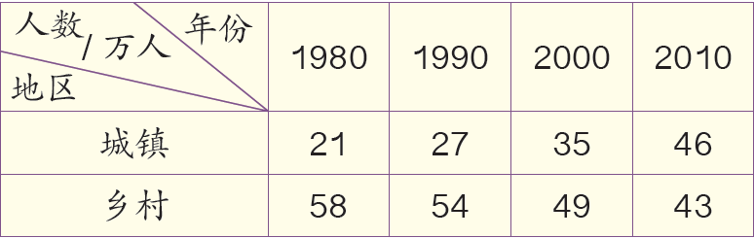
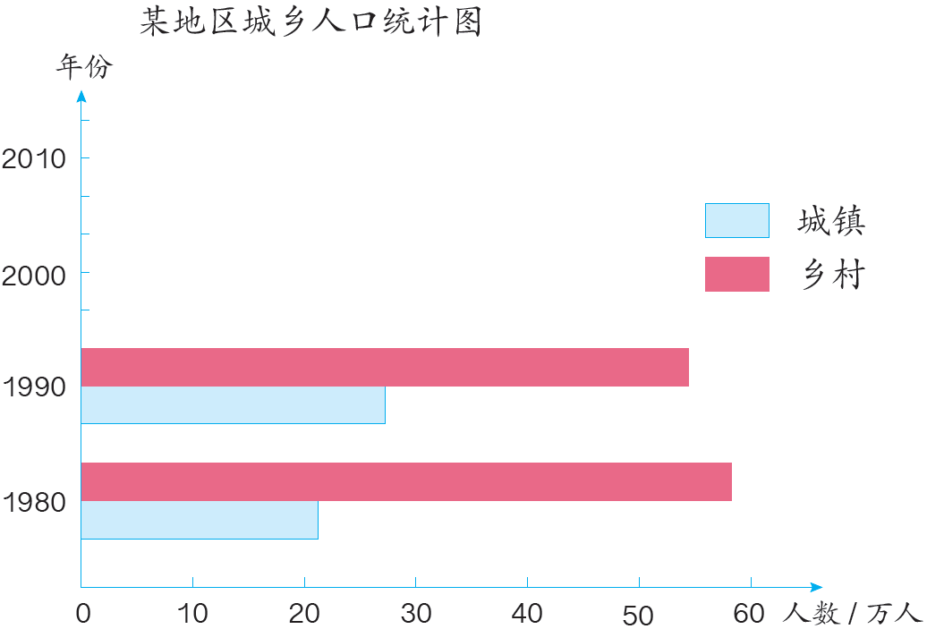
新知探究
43
46
49
条形统计图,还可以这么画。
35
54
27
58
21

Slide 20
课堂练习
03
3
纸上得来终觉浅,绝知此事要躬行

Slide 21
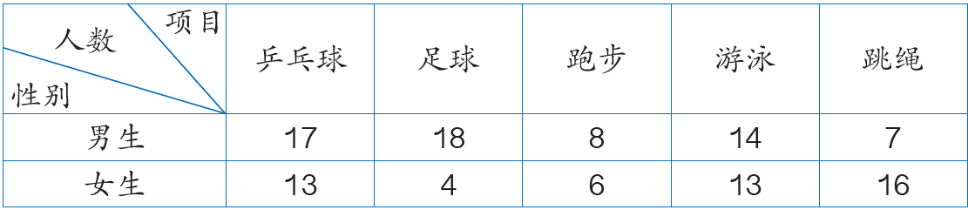
课堂练习
请根据以上数据制成复式条形统计图。

Slide 22
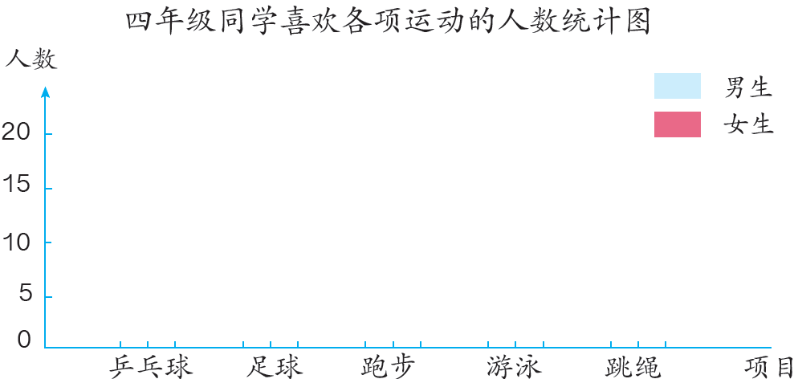
课堂练习
17
18
16
13
14
13
8
7
6
4

Slide 23
课堂练习
17
18
16
13
14
13
8
7
6
4
（1）喜欢哪个项目的男生最多？喜欢哪个项目的女生最少？
答:喜欢足球的男生最多,喜欢足球的女生最少。

Slide 24
课堂练习
17
18
16
13
14
13
8
7
6
4
（2）哪一个是男生和女生都比较喜欢的项目？
答:乒乓球是男生和女生都比较喜欢的项目。

Slide 25
课堂练习
17
18
16
13
14
13
8
7
6
4
（3）你还能提出其他数学问题并解答吗？
答案不唯一(略)。

Slide 26
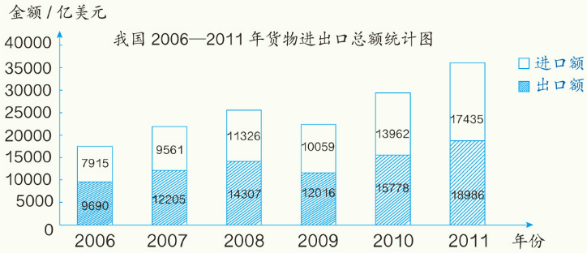
课堂练习
在生活中，还能看到这样的复式条形统计图。

Slide 27
课堂小结
03
4
学而不思则惘，思而不学则殆

Slide 28

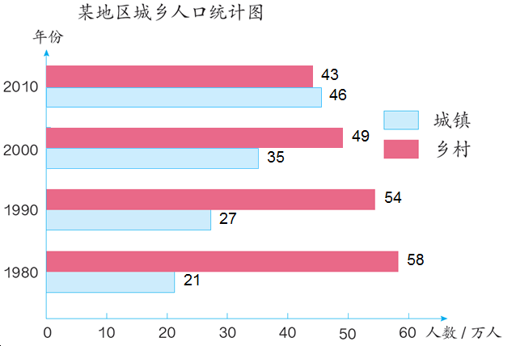

课堂小结
知识小结
复式条形图
复式条形图能清楚地看出数量的多少，便于比较两组数据的多少。

Slide 29
四
下
数
学
感谢各位的聆听
讲师：PPT818

